Slide 1
Bloque 5
Customer Experience
Elisenda Casellas Rius

Slide 2
Sobre el cliente- Javier de la Calle, director general de Nacional Monte de Piedad
Fundada en 1775 por Don Pedro Romero de Terreros, Nacional Monte de Piedad (NMP) fue la primera institución en el continente americano en proveer servicios financieros a los sectores populares que no tenían acceso a financiamiento, por ser un servicio restringido a las clases adineradas. Desde sus inicios, su misión ha sido “Ayudar al que más lo necesita”. Hoy, después de 243 años, su misión no ha cambiado, ya que el profundo sentir filantrópico de la Institución sigue dejando una huella imborrable en el sector asistencial y en la historia de la sociedad mexicana.
A partir de 2011, Javier está a cargo de la Dirección General de Nacional Monte de Piedad, I.A.P., brindando experiencia financiera al consejo de asesores de la Institución de Asistencia Privada más antigua y prestigiosa de México, la cual busca ayudar a quien más lo necesite a través del préstamo prendario. Actualmente, tiene más de 320 sucursales a lo largo de la República Mexicana brindando servicio a más de 5 millones de clientes. En 1997 fue Presidente del Comité de Crédito en la Asociación de Bancos de México, en 2001 Director Corporativo de Banamex, en 2007 Director General de IXE BANCO, de Ixe Grupo Financiero, en 2014 Consejero Independiente, PFG México, en Principal Financial Group.

Slide 3
MAPA DE EMPATÍA

Slide 4
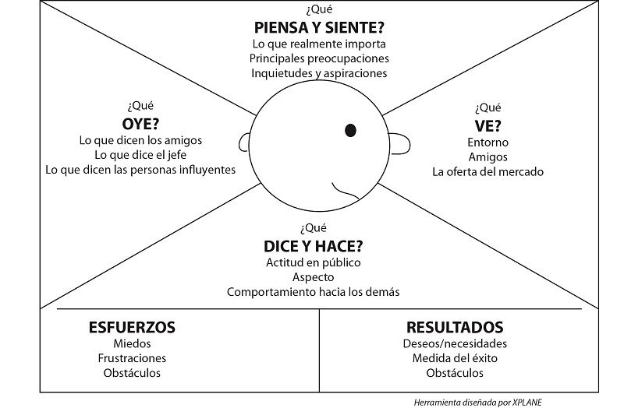
Mapa de empatía
  ¿Qué ve?
  ¿Cómo es su entorno?
  En México, las casas de empeño son una alternativa cuando se requiere efectivo, pero no toda la gente suele acudir a ellas o volver, ya que han tenido malas experiencias o simplemente no confían en el funcionamiento de las mismas. Los problemas que crean los mitos sobre las casas de empeño se conocen a través de denuncias que la gente ha hecho donde expresan cómo han sido víctimas de abusos y fraudes.
  ¿Quiénes son las personas clave de su entorno?
  PROFECO, reguladores, directivos de otras casas de empeño, sindicados de NMP, clientes, medios de comunicación, Instituciones de Asistencia Privada, entre otros.
  ¿A qué tipo de ofertas está expuesto?
  Competencia sector financiero (por tasas de interés), ofertas de otras casas de empeño en México (competencia)
  Como Javier de la Calle fue director de un banco, siempre le persigue el rumor de que se vuelva a ir a otra entidad
  ¿A qué tipo de problemas se enfrenta?
  Los problemas que crean los mitos sobre las casas de empeño se conocen a través de denuncias que la gente ha hecho donde expresan cómo han sido víctimas de abusos y fraudes. Para evitar todo ese mal funcionamiento y abuso de las casas de empeño, la PROFECO creó en 2013, el Registro Público de Casas de Empeño, que protege al usuario y matricula a las casas de empeño para que no desaparezcan con las pertenencias de la gente.

Slide 5
Mapa de empatía
  ¿Qué oye?
  ¿Qué le dicen sus contrapartes?
  La PROFECO creó en 2013, el Registro Público de Casas de Empeño, que protege al usuario y matricula a las casas de empeño para que no desaparezcan con las pertenencias de la gente.
  El usuario desconfía en las casas de empeño, además está vinculado a una necesidad urgente de efectivo, no es conocido como un mecanismo de financiamiento para el hogar o nuevos empresarios.
  Si son parte del gobierno (no lo son)
  ¿Quiénes son sus principales influenciadores?
  Medios de comunicación
  Sindicato
  Reguladores
  Entidades financieras que cuestionan tasas de interés, entre otros
  Líderes de opinión del mercado mexicano
  ¿Cómo lo hacen? ¿A través de que medios?
  Prensa
  Comunicación interna con sindicato
  Reunión 1:1 con entidades reguladoras / gobierno
  Asociaciones gremiales

Slide 6
Mapa de empatía
  ¿Qué piensa y siente?
  ¿Qué es lo que le motiva?
  Ser la casa de empeño más grande de América Latina y la segunda más grande a nivel mundial. Además, la única casa de empeño del mundo en el que los remanentes operativos están destinados a la ayuda social a través del círculo virtuoso, de esta manera se convierte en una institución no lucrativa.
  ¿Cuáles son sus preocupaciones? ¿Qué le quita el sueño?
  Garantizar que los procesos de valuadores sean correctos
  Control del sindicato (tienen dos) y su comunicación con el sindicato
  Desmitificar el empeño
  Ser líder y referente del mercado por buenas prácticas
  Aumentar ventas, crecer
  ¿Qué le conmueve?
  El espíritu de seguir transformando a México con empeño. Javier de la Calle busca atender los grandes retos que enfrenta el país; especialmente el combate a la pobreza, exclusión y desigualdad, así como cumplir los compromisos que adquirieron al adherirse al Pacto Mundial en 2016 y a la consecución de los Objetivos de Desarrollo Sostenible (ODS). Todo, a través de su modelo del circulo virtuosos de ayuda.
  ¿Qué es lo que le importa realmente (aunque no lo diga)?
  Sostenibilidad del negocio y llevarse bien con el sindicato sin que interfiera en la operación del negocio
¿Cuáles son sus sueños y aspiraciones?
Transformarse de una casa de empeño a una financiera que ofrece las tasas más bajas del mercado, revolucionar el mercado para economías medianas y bajas.

Slide 7
Mapa de empatía
  ¿Qué dice y hace?
  ¿Cómo se comporta habitualmente?
  Comunicación reactiva y confusa, no comunica su círculo virtuoso de ayuda ni que la mayoría de sus remanentes operativos están destinados a apoyar la labor de Instituciones de Asistencia Privada
  ¿Qué dice que le importa?
  Ser el referente del mercado
  Desmitificar el empeño
  Promover el préstamo prendario como una herramienta de financiamiento instantánea
  ¿Influencia a alguien?
  El resto de casas de empeño
  ¿Existen diferencias entre lo que dice y piensa?
  Si, es el representante de la casa de empeño líder pero no muestra sus fortalezas a través de valores al mercado ni buenas prácticas
  Quiere contar historias de éxito pero no las transmiten.
  Javier de la Calle es confuso en sus mensajes

Slide 8
Mapa de empatía
  ¿Qué esfuerzos hace?
  ¿Cuáles son sus mayores frustraciones?
  Que los confundan con una entidad de gobierno
  Que es una de las instituciones de México que mayor dinero da a actividades sociales y es desconocido para el mercado
  ¿Qué obstáculos encuentra para satisfacer sus deseos o necesidades?
  Mala reputación del empeño
  Desconocimiento del origen, sus más de 240 años hacen que parezca una institución de gobierno arcaica
  Que existe la percepción que el empeño es para los pobres
  Que las casa de empeño roban
  ¿Qué riesgos teme asumir?
  Liderar el debate sobre la mala reputación de las casas de empeño
  Lucha de poder-conflicto con el sindicato.

Slide 9
Mapa de empatía
  ¿Qué resultados obtiene?
  ¿Qué desea o necesita conseguir?
  Ser el referente
  Desmitificar el empeño
  Posicionar el préstamo prendario como una alternativa para el financiamiento de las economías familiares, y de los empresarios.
  ¿Qué baremos tiene para el éxito?
  Ser reconocido como el referente en crédito prendario en México, desmitificando el empeño y dando a conocer las actividades e inversiones de impacto social de la Institución.
  Aumento de clientes en sucursales de todo el país
  Reputation Relevance
  ¿Qué estrategias podría utilizar para alcanzar sus objetivos?
  Una estrategia 360 grados basada en 4 componentes:
    Nuevo storytelling de inversión social y préstamo prendario
    Creación de historias nacionales y locales de éxito gracias al préstamo prendario
    Generación de experiencias
    Posicionamiento institucional a través de voceros de la compañía y con medios de comunicación
    Todo lo anterior nos va a permitir generar notoriedad y notabilidad en el mercado, ser referentes a la vez que se blinda a la compañía ante cualquier crisis y se construye la reputación de una institución de más de 200 años.

Slide 10
LA PROPUESTA DE VALOR ACTUAL

Slide 11

La propuesta de valor actual
NOTORIEDAD
EVOLUCIÓN de la estrategia de comunicación (personalidad identificada)
Detección de NUEVOS ENFOQUES sobre la institución, su actividad y principales hitos
Expansión de COBERTURA / AUDIENCIAS
Generación de HISTORIAS
Contar el Círculo Virtuoso de Ayuda a través de
NOTABILIDAD

Slide 12
NUEVA PROPUESTA DE VALOR

Slide 13
Nueva propuesta de valor
Ampliar
Neutralizar
Movilizar
Core Business
Acciones de Inversión Social
Actividades de sostenibilidad
Mitos sobre el crédito prendario
Desconocimiento sobre NMP
Concepto de usurero
Líderes de opinión
Historias institucionales
Institución de Asistencia Privada
1 Historia + 1 Plan + 1 Equipo
Aumentar ingresos
Aumentar satisfacción
Lograr como cliente

Slide 14
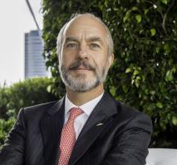
Nueva propuesta de valor:
LOS EJECUTIVOS OCUPANDO UN NUEVO ROL
JAVIER DE LA CALLE COMO LA CARA DEL ÉXITO, UN VERDADERO LÍDER GLOBAL
Entrevistas de perfil: Se propone llevar a cabo una entrevista al trimestre que posicione a NMP como la institución líder en préstamo prendario y en temas vinculados a los beneficios del crédito prendario como una herramienta de financiamiento. Algunos medios propuesto son:
    4Q18: El Universal
    1Q19: El Financiero
    2Q19: Excélsior
    3Q19: Milenio
Encuentros 1:1: Se propone llevar a cabo dos desayunos por trimestre con líderes de opinión en medios de comunicación en México, enfocados en negocios y finanzas para que conozcan al decano, la importancia de la educación superior en México, así como su opinión sobre temas coyunturales clave para el país. Los encuentros que se proponen, a confirmar según disponibilidad de los líderes de opinión son:
    1Q19: Hugo González de Milenio y Julio Pilotzi de El Economista y 24 Horas
    2Q19: Roberto Aguilar de El Sol de México y Alberto Barranco de El Universal
Artículos de opinión: Se sugiere gestionar dos artículos firmados por el director general, para que estos sean publicados en dos de los principales medios de comunicación en México y destaquen no sólo por la audiencia a la que llegan, sino también por su reputación en el mundo de la comunicación. A continuación, se proponen los siguientes temas:
    1Q19: Mitos y realidades del crédito prendario
    2Q19: Nuevas y diferentes formas de sanear tu economía y disponer de efectivo
JAVIER DE LA CALLE
DIRECTOR GENERAL

Slide 15
Nueva propuesta de valor:
Atraer la atención de la opinión pública
Personalización
Contenidos directos, que apoyen a la comunidad en la comprensión y tomas de decisiones sobre el préstamo prendario
Corto plazo
Mediano plazo
Largo plazo
4Q 2018
1Q 2098
2Q 2019
Media Training
Contenido para medios
  Contenidos editoriales
Mesa de análisis del sector prendario e Inversión Social
Informe de Sostenibilidad
Sector prendario
Dar a conocer alternativas de financiación
Entrevistas con Equipo Directivo
  Javier de la Calle
  Carlos Castillón
  Marisol Fernández
  Gustavo Hernández
Experiencias del sector prendario:
  Valuador por un día
Difusión de alianzas y acciones de inversión social
  Visita a IAPS y Alianza con PNUD
Campaña de reposicionamiento
  #GenteConEmpeño
  Plan digital
Clientes
Prospectos
Medios de comunicación
Líderes de opinión
Sociedad
Conversación digital
Identificación de oportunidades en medios de comunicación
Monitoreo de información

Slide 16
Nueva propuesta de valor:
Historias que impactan
Objetivos:
Posicionar a Nacional Monte de Piedad como una institución de asistencia privada sin fines de lucro, que ofrece oportunidades para todos los mexicanos, sin importar su estrato social.
Reforzar y enaltecer el apoyo otorgado a IAP’s, mediante las actividades de inversión social, y lograr el reconcomiendo de la población como un órgano social que trabaja diariamente en pro de los mexicanos.
Dar a conocer que Nacional Monte de Piedad no únicamente ofrece préstamo prendario, sino que apoya a personas que no se conforman, creando historias de éxito para millones de mexicanos.
Credibilidad ante la operación diaria de Nacional Monte de Piedad, al tiempo que se integra a los colaboradores de la institución.
Crearemos un movimiento a través del hashtag #GenteconEmpeño a corto y largo plazo, el cual estará diseñado para ayudar a derrotar las barreras en torno al préstamo prendario, logrando posicionar a Nacional Monte de Piedad como una Institución de Asistencia Privada y no una clásica “casa de empeño” que se aprovecha de los más necesitados para enriquecerse a sí misma.
Empeño que transforma presenta:
#GenteConEmpeño
Historias Offline
La serie
Las joyas del Monte
-Reportero digital

Slide 17
Bloque 5
Customer Experience
Elisenda Casellas Rius

